Slide 1

Barndommen
På godt og ondt

Slide 2
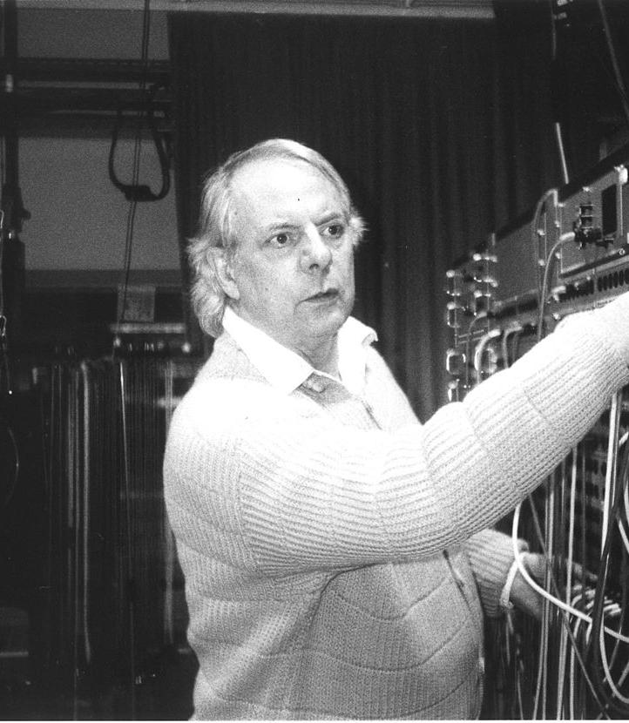
At sanse, at føle
Lytteøvelse:
https://youtu.be/LcCs6Muljmk

Slide 3
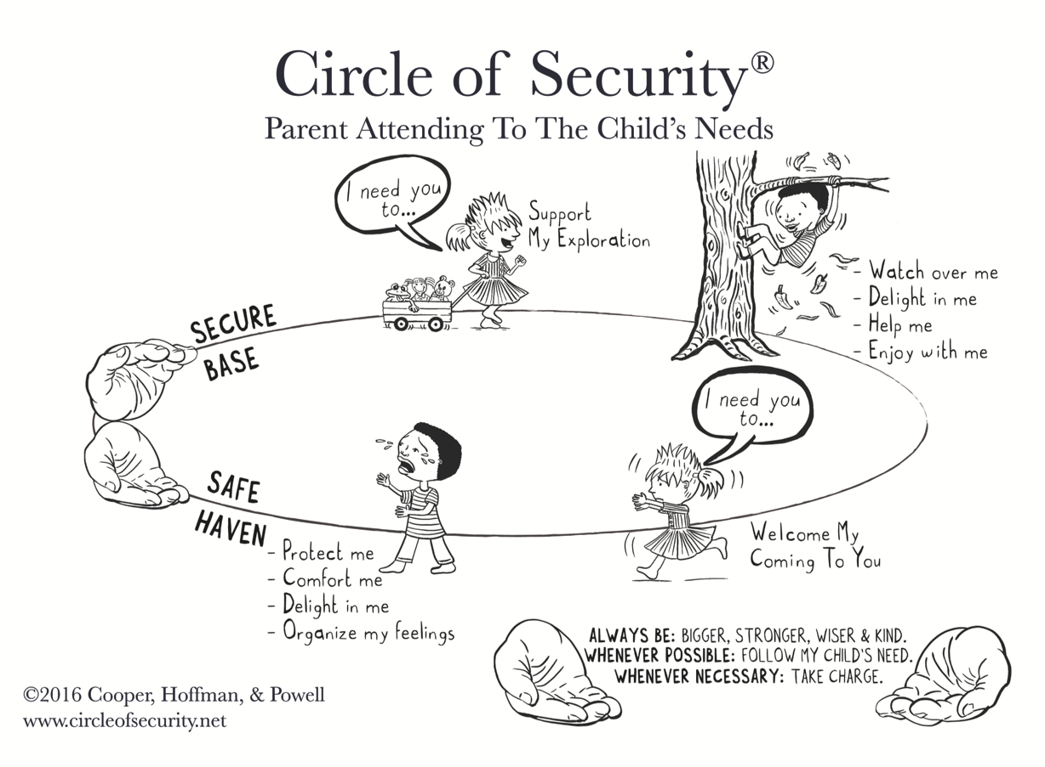

Slide 4
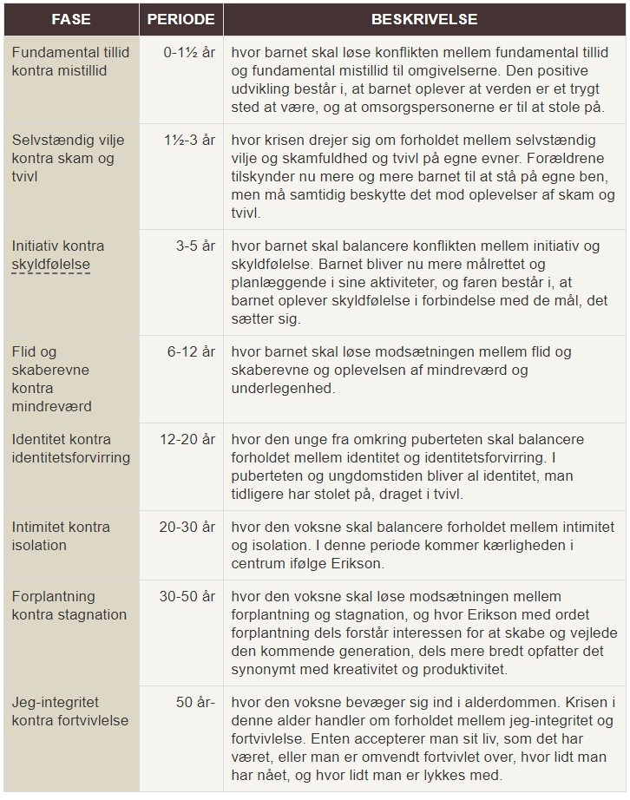
Erik Erikson – udviklingspsykolog
Den faseopdelte forståelse af menneskets udvikling

Slide 5
Erik Erikson
Hvilke problemer ser du ved den faseopdelte tankegang?

Slide 6
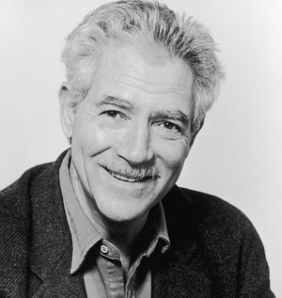

Daniel Stern

Slide 7
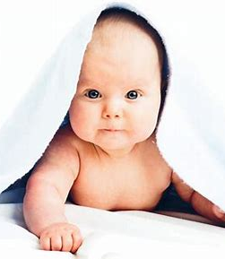
Daniel Sterns udviklingsteori
Fødes vi med en tidlig selvfornemmelse?
Udvikler vi langsomt en selvfornemmelse?

Slide 8
Daniel Stern
Barnet råder over en selvfornemmelse
Evne til at skelne mellem os selv og andre
Stern arbejder med en lagdelt model – de forskellige områder i udviklingen afløser ikke hinanden, men eksisterer side om side, når de én gang er dannet
Stern har IKKE en faseteori

Slide 9
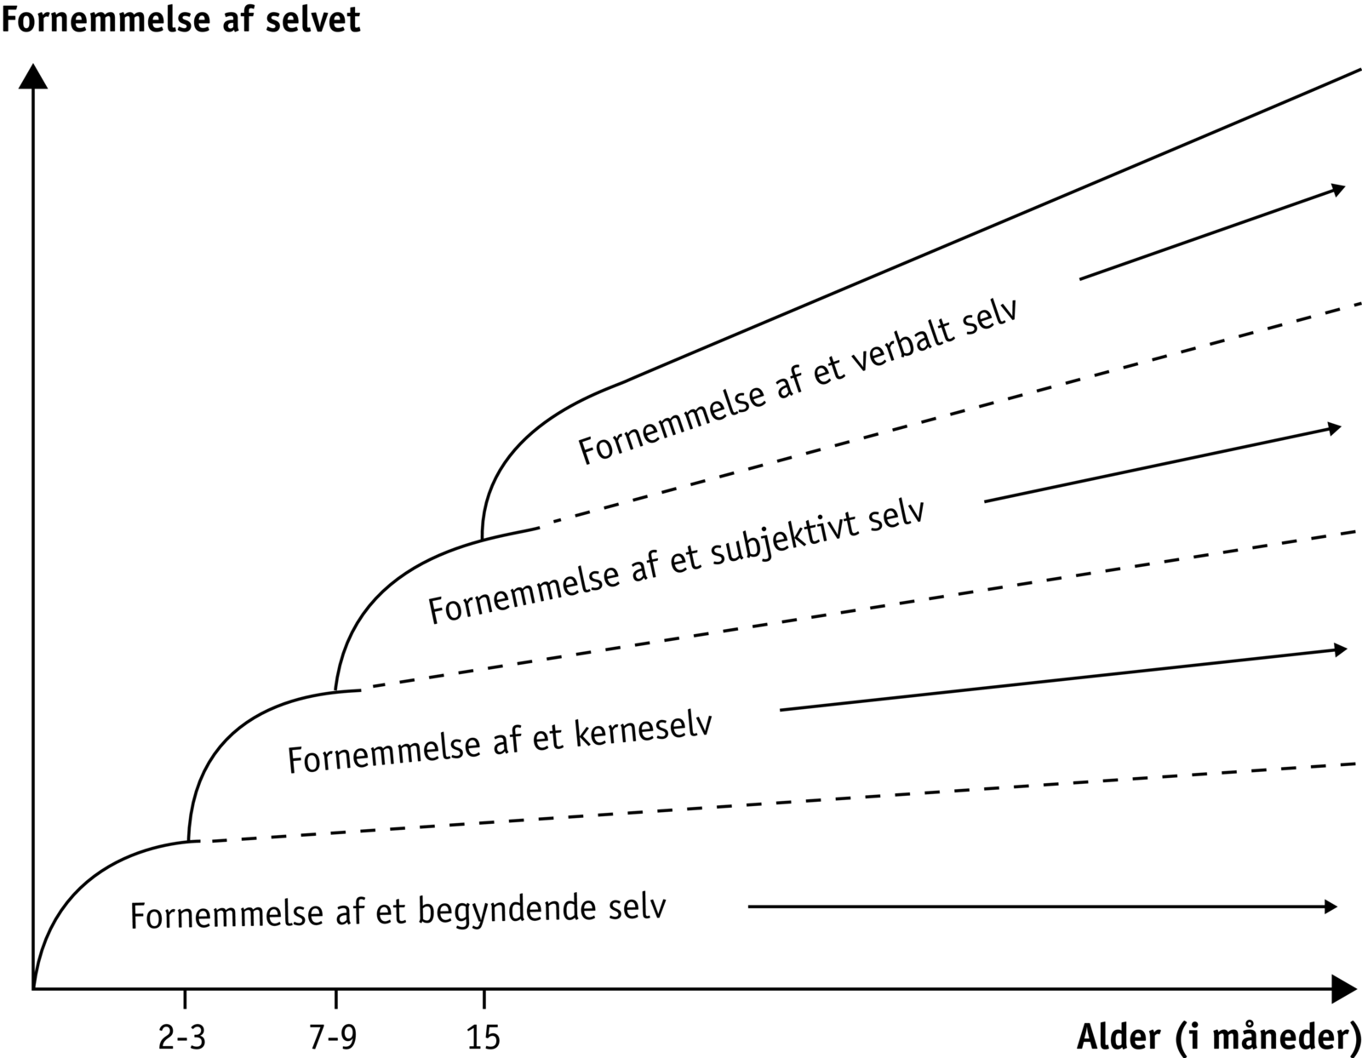

Slide 10
Daniel Stern
Barnet sanser helheder
Barnet kan koordinere sine sanseindtryk
F.eks. Moderen som noget sammenhængende – kan ses/høres
Tværmodal perception – at oversætte fra én sans til en anden
F.eks. Børn, der har mærket deres sut (munden) kan genkende sutten blandt andre sutter (synssansen)

Slide 11
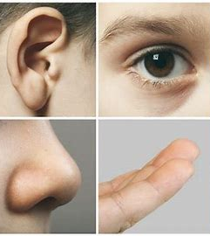
Vitalitetsfølelser
Barnet oplever genstande og hændelser ud fra de følelser, de vækker i barnet
Barnet oplever dem ikke som genstande i sig selv
Oplevelser har en ‘følelsestone’ eller stemning, som barnet mærker i kroppen
Disse kaldes vitalitetsfølelser
Det begyndende selv

Slide 12
Medfødte færdigheder
Motoriske færdigheder:
Søgerefleks, sutterefleks, gangrefleks, mororefleks
Sensoriske færdigheder:
Skelner fra fødslen mellem smagsindtryk (sød, sur, salt og bitter)
Kan genkende lyde, det har hørt i fostertilstanden
Kan skelne mellem forskellige lugte
Barnet ser efter bevægelige genstande og er i stand til at skelne mellem forskellige konturer

Slide 13
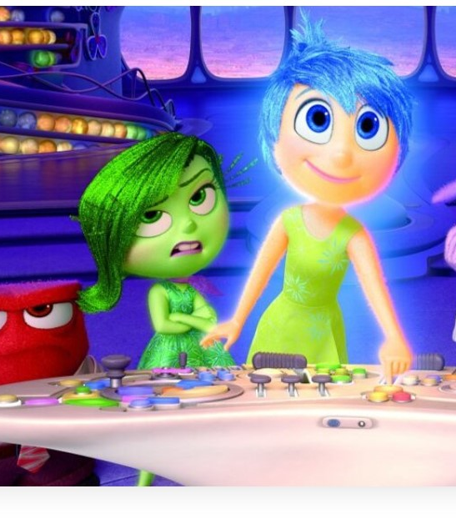
Medfødte færdigheder
Perceptuelle færdigheder:
Barnet opfatter verden i helheder
Barnet er i stand til at samordne sine sanseindtryk og oversætte fra en sans til en anden
Sociale færdigheder:
Barnet kan fra starten genkende moderen ved hjælp af lugt og hørelse og kort tid efter fødslen også ved hjælp af synet
Barnet er i stand til at imitere andre mennesker allerede efter en uge
Barnet bruger gråd og smil til at skabe kontakt
Følelsesmæssige færdigheder:
Barnet er fra starten i stand til at udtrykke forskellige følelsestilstande (primære følelser): Glæde, tristhed, interesse, overraskelse, vrede, afsky og frygt

Slide 14
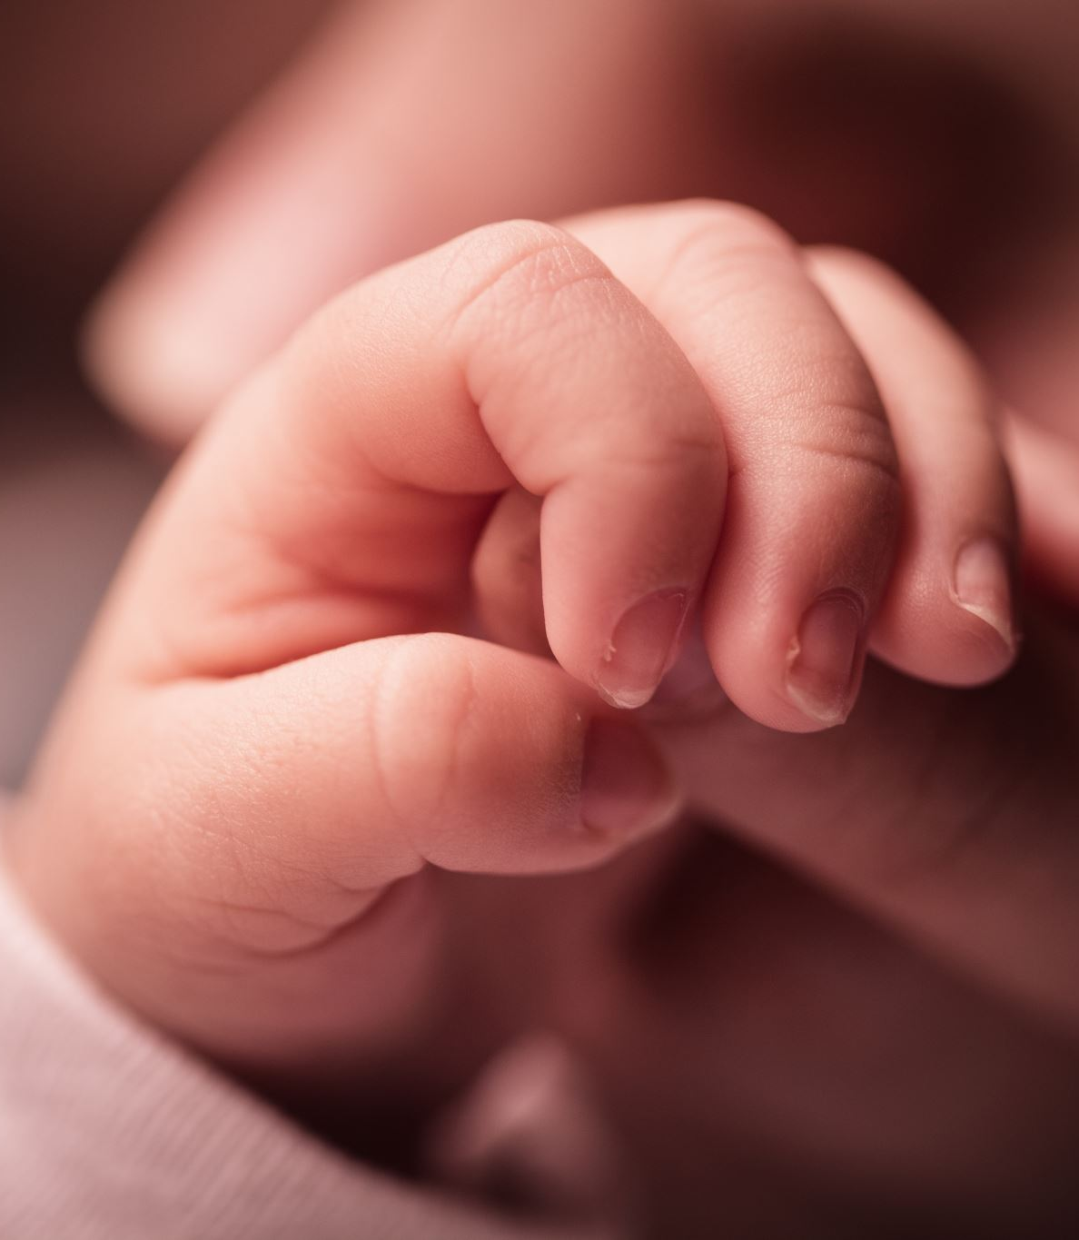
Vitalitetsfølelser
Barnets sanser fungerer allerede ved fødslen
F.eks. Ved at kunne genkende sin mors lugt fra andre
I løbet af de første levedøgn skelner barnet sin mors stemme fra andres

Slide 15
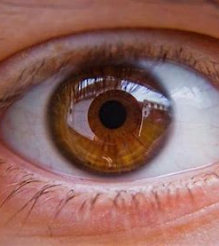
Synet
Et få dage gammelt spædbarn er i stand til at skelne mellem forskellige konturer og følge bevægelige genstande med øjnene, hvis tingene er cirka 20-30 cm fra ansigtet.
Kun i dette område kan det nyfødte barn fokusere skarpt.
Det er til gengæld også præcis afstanden til moderens ansigt, når barnet ligger ved brystet.
Når børn er tre dage gamle, kigger de mere på deres mors ansigt end på et fremmed menneskes ansigt, når de på skift bringer deres hoved tæt på barnets.

Slide 16
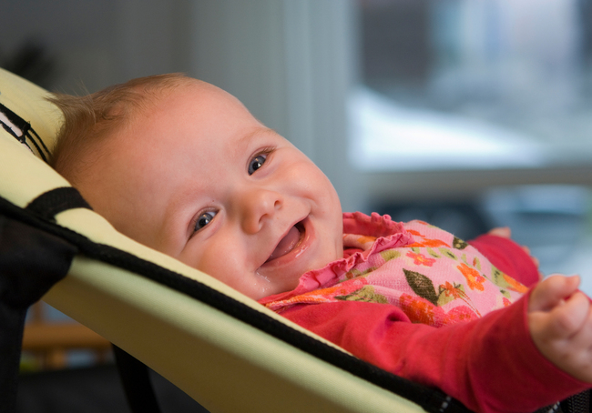
Øget bevidsthed ved 2-3 måneder
Barnets syn forbedres betydeligt i denne periode
Det får mere kontrol over sine handlinger
Barnet gentager bestemte handlinger igen og igen for at undersøge konsekvenserne ved dem

Slide 17

Kerneselvet
Frem til 7 måneders alderen udvikler barnet et kerneselv
Barnet oplever nu sig selv som en afgrænset helhed
Barnet bliver nu opmærksom på de sociale omgivelser
Det kan genkende forældrene visuelt
Det selektive sociale smil dukker op omkring 4 måneder – her smiler de primært til omsorgspersonerne

Slide 18
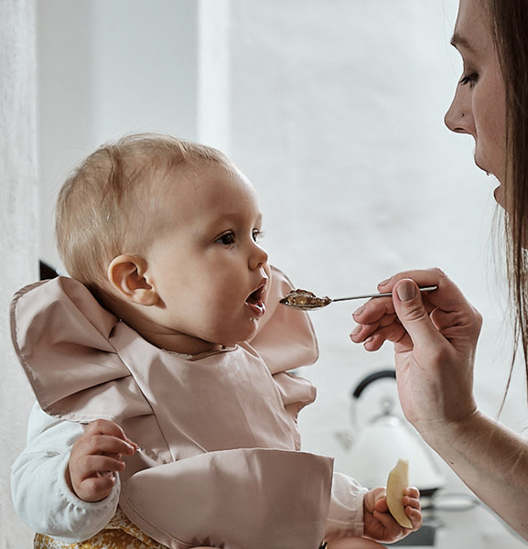
Ansigtsduetter
I særlig grad handler denne periode om børn og forældres samspil og opmærksomhed på hinanden ansigt til ansigt
Dette kaldes ansigtsduetter, hvor barn og forælder fører lange samtaler med blikke, smil og lyde og skiftes til at "sige" noget
De synkroniserer deres adfærd med hinanden. Men ikke på den måde, at de blot imiterer hinanden.
De reagerer med små variationer på hinandens adfærd.
Barnets lyde får forælderen til at smile, forælderens smil får igen barnet til at smile og f.eks. sparke med benene.
Det får måske så forælderen til at indlede en lille samtale med barnet, om hvor glad det er i dag. Det får så igen barnet til at pludre osv.

Slide 19
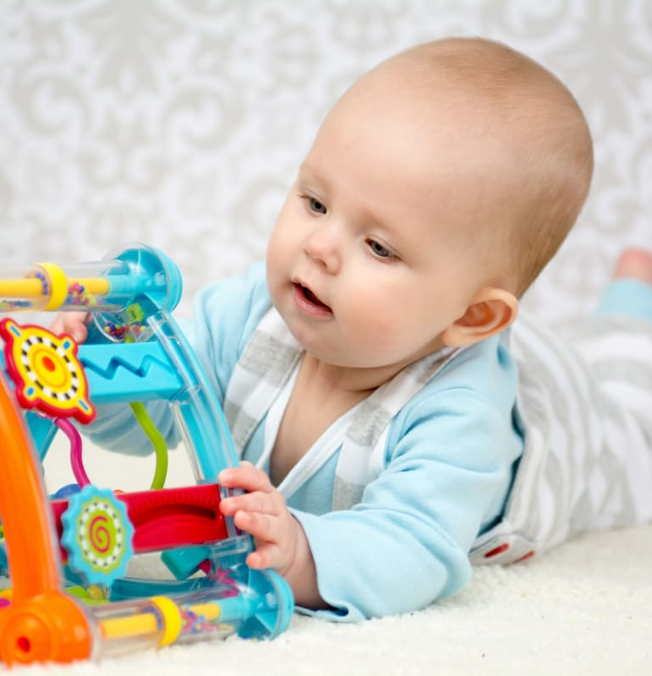
Forælderen benytter sig ofte af en slags "babysprog" med høje lyde, som undersøgelser har vist, at børn i særlig grad foretrækker.
Det er ikke altid den voksne, der tager initiativet til dette samspil.
Barnet ansporer også til pardansen og kan sige både ja og nej til forælderens kontaktforsøg. Nej, siger det, når det vender hovedet bort.

Slide 20
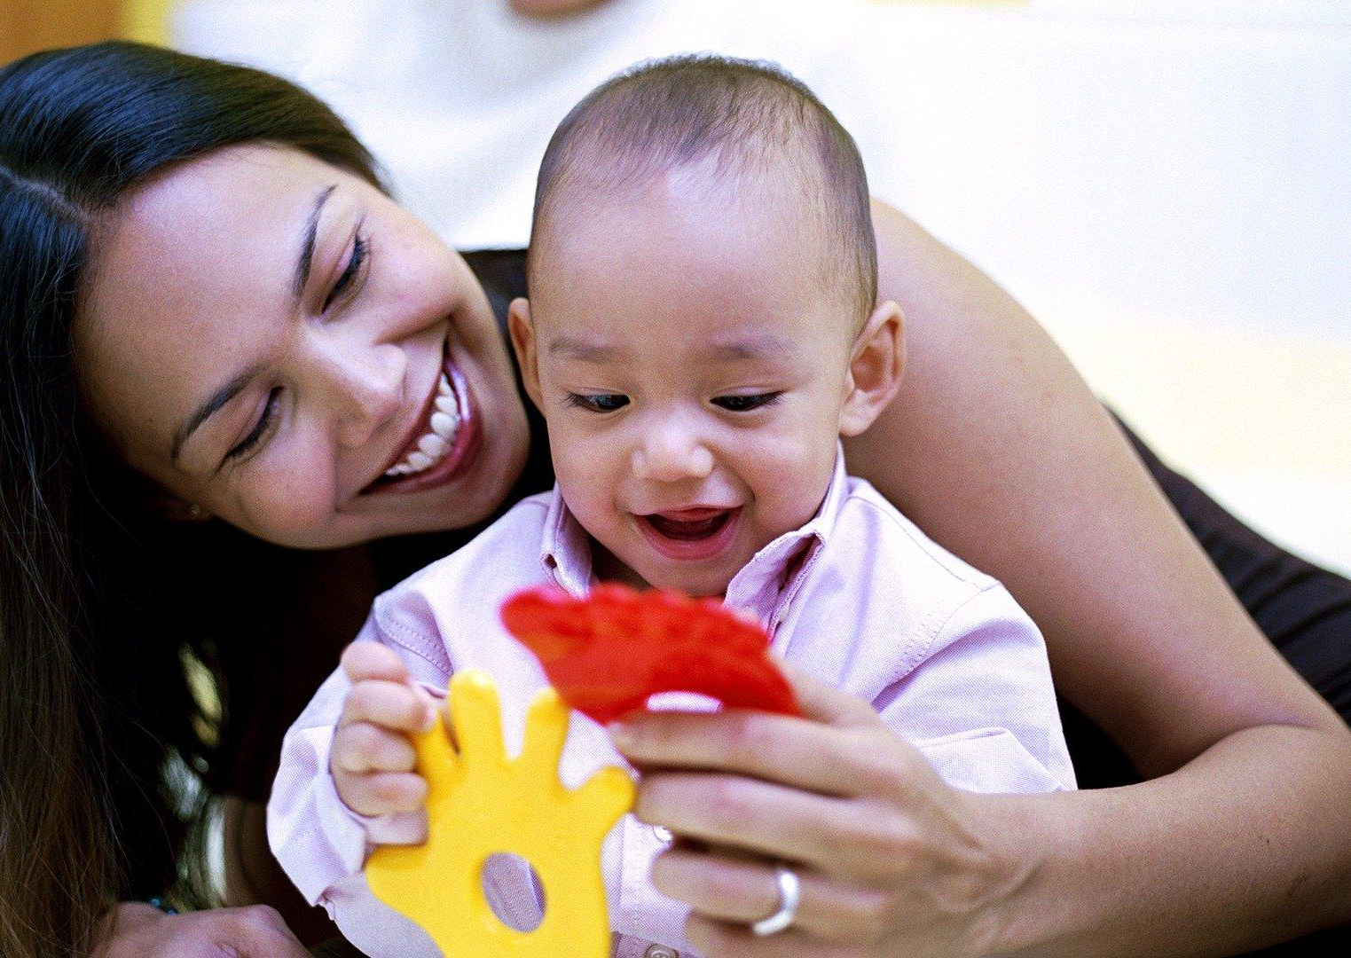
Non-verbal kommunikation
Barnet lærer noget grundlæggende om non-verbal kommunikation – mimik, gestik og stemmeføring, og om hvordan man venter på den andens svar i en samtale (turtagning)
Det er væsentlige færdigheder i det sociale samspil med andre.
Størstedelen af den kommunikation, der foregår mellem mennesker, foregår på et ikke-sprogligt plan.

Slide 21
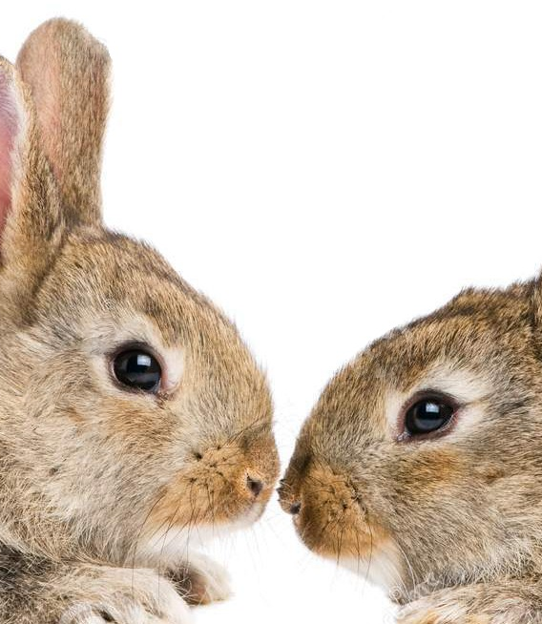
Gennem ansigt til ansigt-samspillet stimuleres barnets nysgerrighed
Viser barnet øget spænding eller nysgerrighed ved bestemte tilstande eller situationer, kan forældrene gå ind og opmuntre barnets nysgerrighed
Til tider forstærker de måske spændingen og barnets opmærksomhed til et niveau, som barnet ikke selv ville nå af egen kraft. På den måde hjælper de barnet fremad i udviklingen.
Forældrene retter barnets opmærksomhed mod bestemte ting og begivenheder i hverdagen og lærer dem, hvad der er væsentlige, sociale oplevelser.

Slide 22
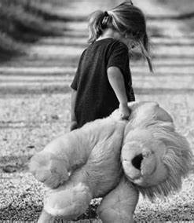
Der kan opstå problemer i udviklingen, hvis forældrene understimulerer børnene ved ikke at give nok respons og vise nok initiativ i samspillet med barnet.
Det kan betyde, at barnet må knokle alt for hårdt for at få svar på sin adfærd og for hurtigt kommer ind i rollen som en, der må klare sig selv,
Det kan i værste fald betyde, at barnet opgiver samspillet med forælderen og trækker sig ind i sig selv med det resultat, at dets udvikling forsinkes eller i værste fald tager skade.
Det kan man se eksempler på i forbindelse med særlig grove former for omsorgssvigt.

Slide 23

Forældrene kan overstimulere barnet ved i for voldsom omfang at tage initiativet fra barnet i ansigt til ansigt-samspillet, svare for hurtigt og helt bestemme intensiteten i det indbyrdes samspil, så barnet ikke selv udvikler sin nysgerrighed
Barnet risikerer at blive en passiv betragter til forældrenes aktivitet.
Forældrenes stimulering af barnets nysgerrighed må således finde en balance mellem for lidt og for meget initiativ.

Slide 24
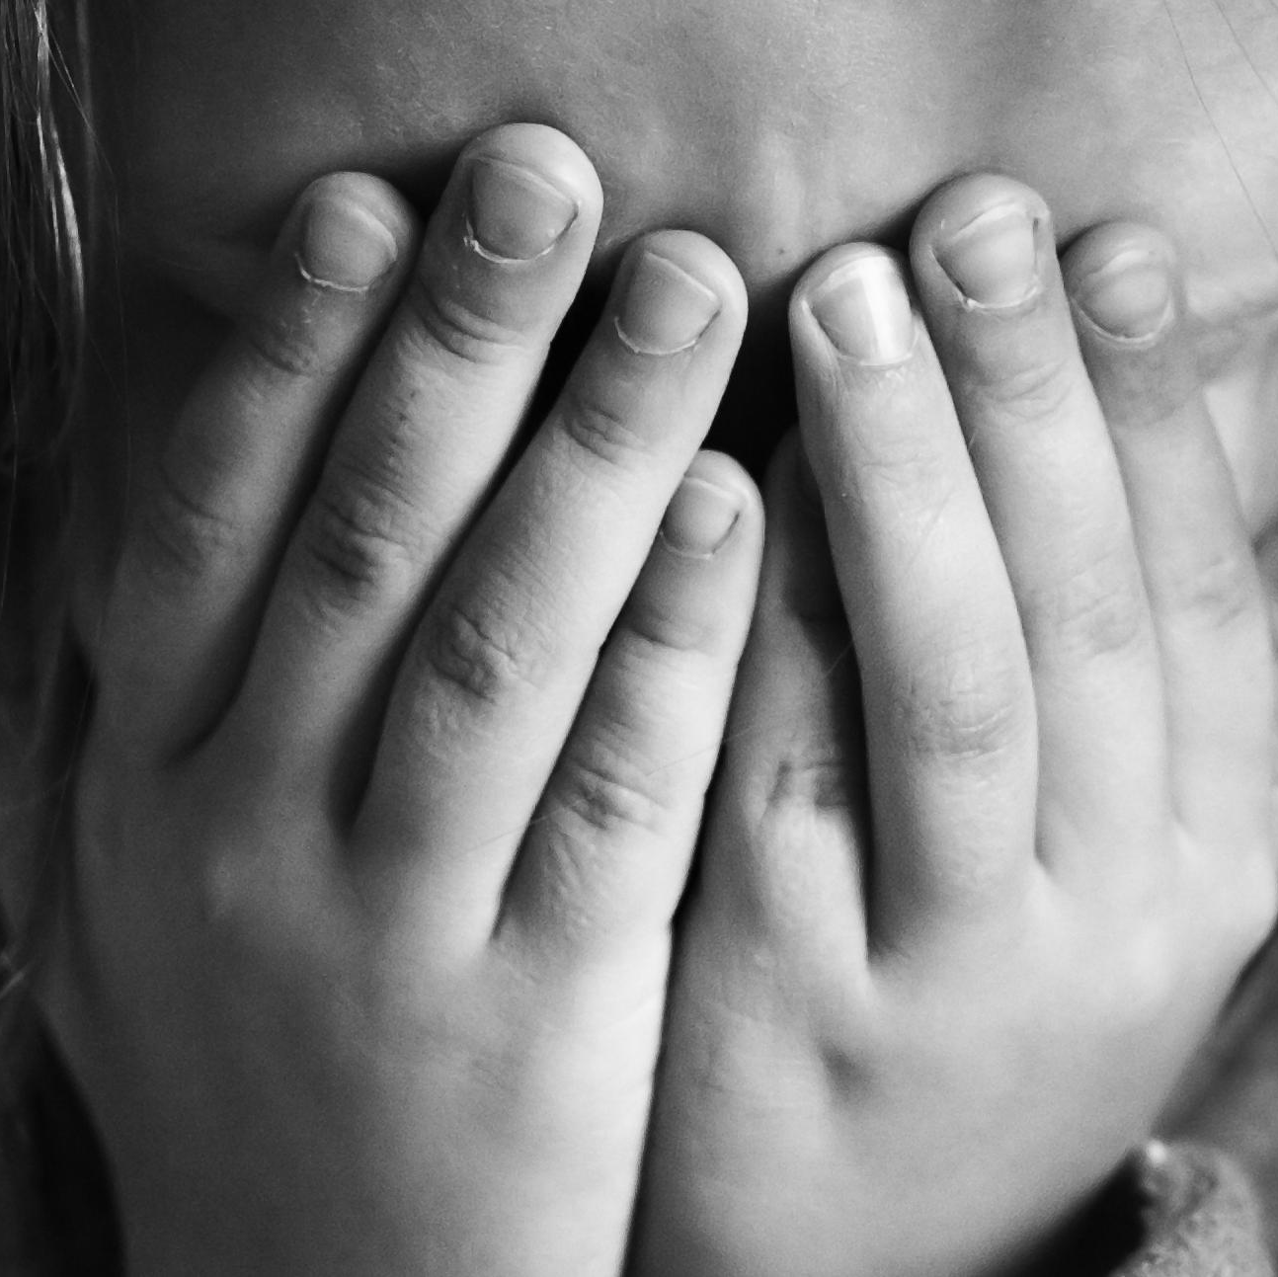
Følelsesmæssig smitte
Samspillet ansigt til ansigt handler om følelsesmæssig smitte
Vi kender dette fænomen fra små børn, der græder, når andre børn græder. Eller når en frygt eller en usikkerhed spreder sig i en gruppe.
Det er en medfødt evne, der er afgørende i den sociale kontakt med andre. Den forfines i samspillet med forældrene og danner grobund for det, der med tiden bliver til empati
Hvis forælderen møder barnet med et udtryksløst ansigt, viser flere eksperimenter, at barnet bliver forvirret og ked af det. Det kan ikke længere påvirke og samtale med forælderen, og det smittes af forælderens "døde" følelsestilstand.

Slide 25
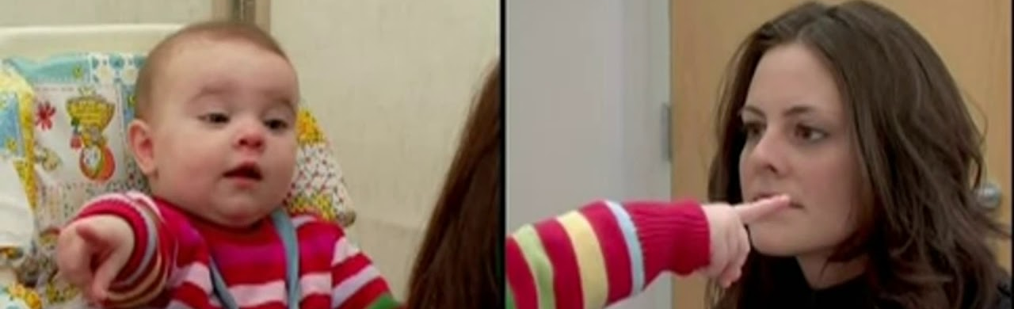
Still face-eksperimentet
I 1975 udviklede psykologen Edward Tronick sit berømte still face-eksperiment for at teste sin hypotese, om at spædbørn aktivt engagerer sig i social interaktion. I eksperimentet bliver børn ned til 2 måneders alderen observeret i et trefaset forløb:
En fase, hvor der foregår en normal interaktion mellem barnet og den voksne (baseline).
En fase, hvor den voksne ikke længere reagerer på barnet og opretholder et neutralt ansigtsudtryk.
En fase, hvor den voksne igen reagerer på barnet og genopretter en normal interaktion med det.
Eksperimentet viser, at børnene i den 2. fase vender hovedet væk (gaze aversion), bliver markant mindre smilende og udviser flere negative emotionelle reaktioner end i de to øvrige faser i forløbet.
Individbaseret eksperiment: https://psykveje.systime.dk/?id=5862#c14418

Slide 26

Spædbørn og deprimerede mødre
Barnet med en deprimeret mor vil opleve, at moderen ikke er mentalt til stede
Hun reagerer i perioder ikke særlig meget på barnet, hendes livlighed er nedsat, og hun afbryder måske øjenkontakten og forsøger ikke at genetablere den.
Moderens væremåde vil smitte af på barnet: livligheden hos barnet vil aftage, ansigtet vil miste sin udtryksfuldhed, kropsholdningen blive mere slap.
Barnet gennemlever så at sige en depression sammen med moderen, og er denne måde at være sammen med moderen på typisk for deres samspil, så risikerer det at præge barnets samspil med andre, når det bliver voksen.

Slide 27

RIG
Barnet lagrer de sociale samspilsoplevelser med forældrene i sin hukommelse.
De mange samspil barnet oplever omkring en bestemt situation, f.eks. det at blive ammet, lagres ikke hver for sig i hukommelsen, men former tilsammen en generaliseret episode eller et skema
På samme måde fastholdes oplevelserne af forælderen som trøster, forælderen som skifter barnet, som leger en bestemt leg med barnet osv. og danner andre generaliserede episoder eller skemaer.
Stern kalder sådanne episoder for RIG'er: Repræsentationer af Interaktioner der er blevet Generaliserede.

Slide 28
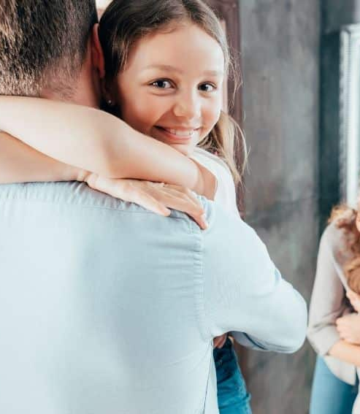
Fremkaldt ledsager
Takket være disse generaliserede episoder, som fastholder det typiske samspil med forældrene i barnets hukommelse, bliver det i stand til mentalt at fremkalde dette samspil med dem, selvom de ikke er til stede.
Dette kaldes fremkaldt ledsager
Denne indre ledsager kan have en beroligende eller trøstende funktion for f.eks. vuggestuebarnet. Hver gang det i vuggestuen træffer på en del af en episode, som det tidligere har oplevet sammen med omsorgspersonerne, vil de øvrige dele af den generaliserede samspilssituation med omsorgspersonerne blive kaldt til live.
Fremkaldte ledsagere vil på denne måde næsten hele tiden kunne ledsage barnet. Selv når det er alene, er det nu i en vis forstand sammen med andre.
Aktiviteter og situationer opleves som positive af barnet, ikke blot fordi de er trygge eller sjove i sig selv, men også fordi de fremkalder generaliserede eller typiske oplevelser af samspillet med omsorgspersonerne.

Slide 29
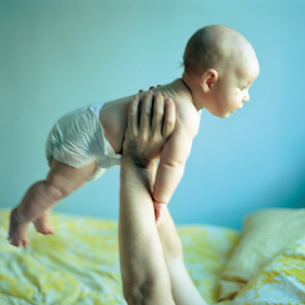
Negative erfaringer
Barnet kan med de fremkaldte ledsagere være mere tillidsfuld og sikker i sin udforskning af verden
Har mange episoder (f.eks. trøste-, spise-, sove) været negative, skabes et negativt skema i hukommelsen og dermed en negativ forventning til samspil af denne art
Har barnet haft få negative amme-episoder, vil de ikke forstyrre barnets generelle forventning til, at amning er godt.

